Slide 1



Université Mundiapolis
Soutenance de projet de fin d’études de Cycle Ingénieur
En vue d’obtenir le Diplôme d’Ingénieur d’Etat
Filière Génie Industriel
Optimisation de la performance et de la fiabilité du Réseau Interconnecté de Libreville (RIC)
Soutenu le 25 septembre 2026 par :
M. Vianney Aldrin MINANG
Devant le jury composé de :
Mme ELQABLI Zineb : Présidente
M. ABAD Othman : Rapporteur
M. AMANA Abdennasser : Encadrant Académique
Sous la direction de :
M. ONDO NANG Franck : Encadrant Professionnel
M. AMANA Abdennasser : Encadrant Académique
Année Universitaire : 2025 - 2026

Slide 2
Notes:
Point à retenir :
Pétale D = 30 ; 60 dans taille
Pétale G = -30 ; -60
Un petit cercle pour réunir les pétales
Un petit cercle pour la feuille en dessous
Clt + D = dupliquer

Slide 3
03
DÉMARCHE & MÉTHODOLOGIE
04
DIAGNOSTIC & MODÉLISATION
02
ORGANISME D'ACCUEIL
05
APPORTS & RECOMMANDATIONS
01
CONTEXTE & ENJEUX
Notes:
Point à retenir :
Pétale D = 30 ; 60 dans taille
Pétale G = -30 ; -60
Un petit cercle pour réunir les pétales
Un petit cercle pour la feuille en dessous
Clt + D = dupliquer

Slide 4
Plan
Contexte
DTE
Plan
03
DÉMARCHE & MÉTHODOLOGIE
02
ORGANISME D'ACCUEIL
04
DIAGNOSTIC & MODÉLISATION
01
CONTEXTE & ENJEUX
05
APPORTS & RECOMMANDATIONS
Notes:
Point à retenir :
Pétale D = 30 ; 60 dans taille
Pétale G = -30 ; -60
Un petit cercle pour réunir les pétales
Un petit cercle pour la feuille en dessous
Clt + D = dupliquer

Slide 5
01
CONTEXTE & ENJEUX
Année Universitaire : 2025 - 2026

Slide 6
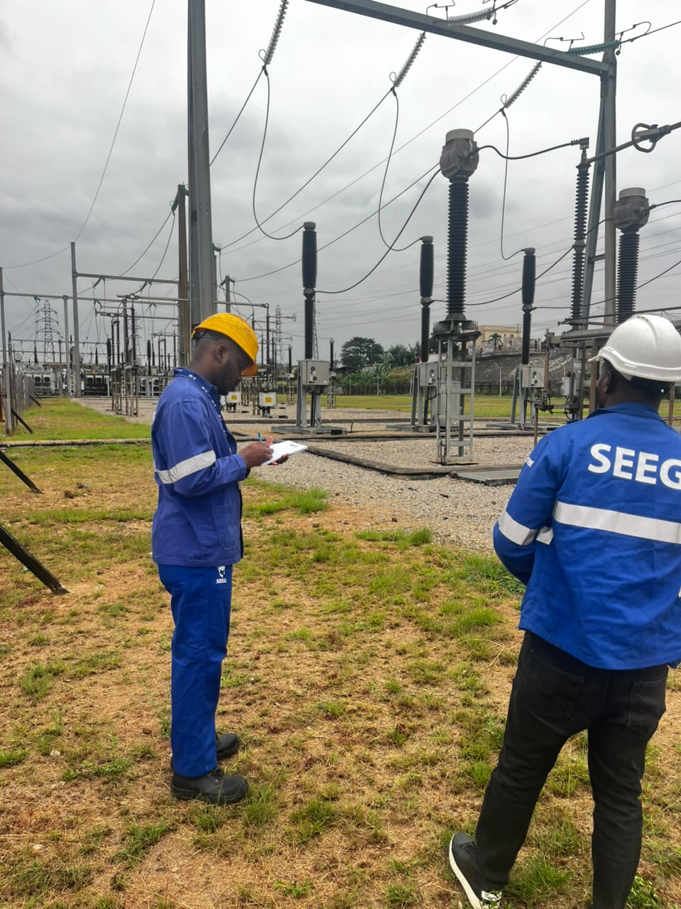

01 · CONTEXTE & ENJEUX
Plan
Contexte
DTE
Le Réseau Interconnecté de Libreville
Un secteur stratégique
La SEEG assure la production, le transport et la distribution de l’électricité et de l’eau au Gabon.
L'entreprise a été, pendant plusieurs années, une filiale du groupe Veolia, avant un retour au secteur public.
Un secteur réglementé
Projets soumis aux référentiels ISO 9001:2015, ISO 14001:2015 et
ISO 45001:2018 (SMI : SMQ, SME, SMSST).
Sur site au poste 225 kV de Bissegué

Slide 7
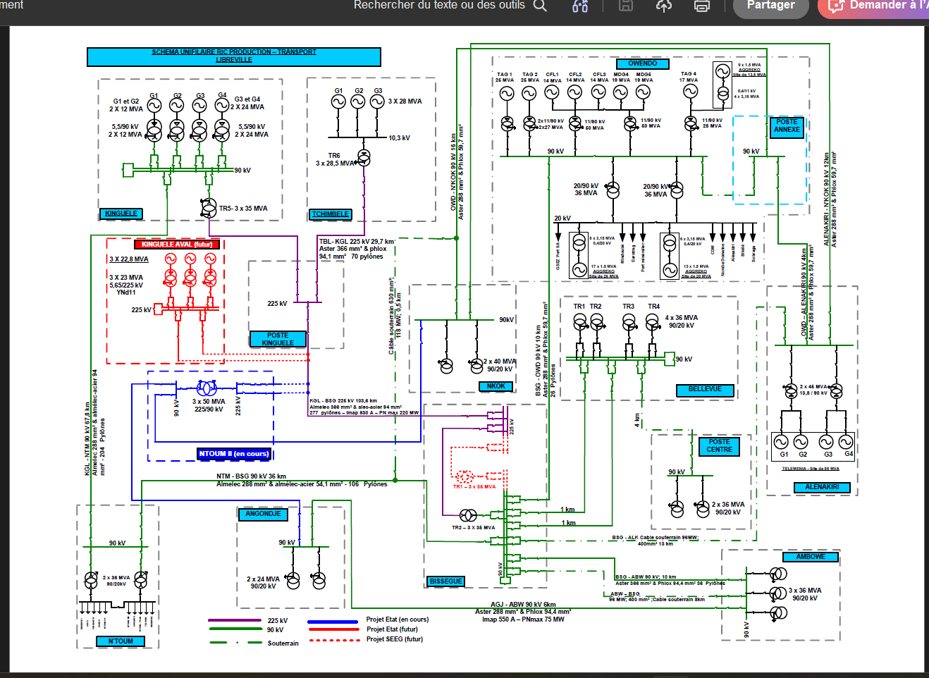
01 · CONTEXTE & ENJEUX
Plan
Contexte
DTE
Problématique du projet
L'enjeu du stage
Le Réseau Interconnecté de Libreville (RIC) constitue l'infrastructure critique de transport électrique de la capitale.
Objectif
Faire évoluer sa maintenance d'une logique curative vers une démarche de fiabilité objectivée par la donnée.
Réseau Interconnecté de Libreville

Slide 8
02
ORGANISME D'ACCUEIL
Année Universitaire : 2025 - 2026

Slide 9

02 · ORGANISME D'ACCUEIL
Plan
Contexte
DTE
Organigramme de la SEEG
ADMINISTRATEUR
DIRECTEUR GENERAL
CHEF DE DEPARTEMENT
ELECTRICITE
CHEF DE DEPARTEMENT EAU
CHEF DE DEPARTEMENT SUPPORT
DIRECTION DE L’AUDIT
ET DU CONTROL INTERNE
POOL STRATEGIE, PLANIFICATION ET
PROSPECTIVES
CABINET
ADMINISTRATEUR GENERAL
DIRECTION JURIDIQUE
COMMUNICATION & RSE
DIRECTION
TECHNIQUE
DIRECTION
EXPLOITATION
DIRECTION DU SYSTÈME D'INFORMATION
DIRECTION QUALITE
HYGIENE, SECURITE &
ENVIRONEMENT
DIVISION
PRODUCTION
DIRECTION
EXPLOITATION
DIRECTION
TECHNIQUE
DIVISION
TRANSPORT
DIVISION
DISTRIBUTION
DIRECTION DU
CAPITAL HUMAIN
DIRECTION
COMMERCIAL
&
RECOUVREMENT
DIRECTION
FINANCE
&
COMPTABILITE

Slide 10
02 · ORGANISME D'ACCUEIL
Plan
Contexte
DTE
SEEG, DTE & DETTE
SEEG
Opérateur historique de l'électricité et de l'eau au Gabon, créé en 1950.
Assure la production, le transport et la distribution sur l'ensemble du territoire national.
Direction Technique Électricité (DTE)
Direction qui chapeaute l'ensemble des activités techniques électriques de la SEEG.
Pilote la planification, l'exploitation et le développement du réseau électrique national.
Division Étude & Travaux Transport Électricité (DETTE)
En charge de la maîtrise d'ouvrage des travaux de transport électrique (HTB)
Rédaction des CCTP (cahiers des charges techniques) sur les ouvrages du RIC
Lancement des appels d'offres et analyse comparative des réponses des prestataires
Suivi des travaux via les comptes rendus (CR)

Slide 11
03
DÉMARCHE & MÉTHODOLOGIE
Année Universitaire : 2025 - 2026

Slide 12
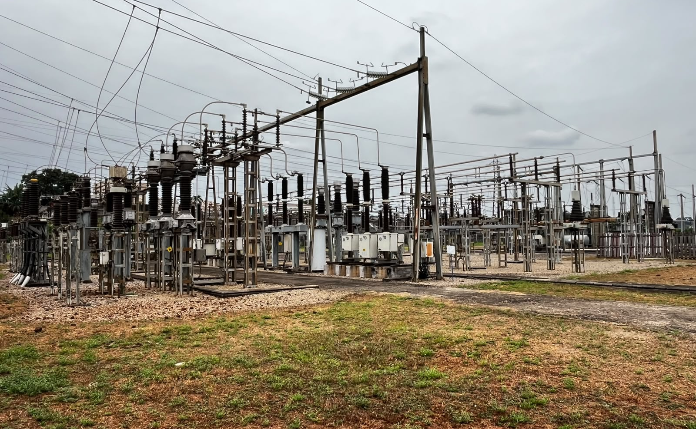
03 · DÉMARCHE & MÉTHODOLOGIE
Contrôler
Définir
Mesurer
Analyser
Innover
Du recadrage du sujet à la démarche DMAIC
Recadrage du sujet
Du diagnostic terrain au choix méthodologique
Le sujet initial ( Théorie des graphes / Programmation linéaire) visait l'optimisation des flux du RIC.
L'absence d'un diagnostic chiffré de fiabilité, malgré un registre d'incidents détaillé au dispatching, a justifié un recentrage vers une démarche DMAIC.
Une perspective conservée, pas abandonnée
La théorie des graphes et la programmation linéaire restent mobilisables, pour l'aide à la décision budgétaire.
Site de maillage Bissegué

Slide 13
03 · DÉMARCHE & MÉTHODOLOGIE
Contrôler
Définir
Mesurer
Analyser
Innover
Le DMAIC : Démarche d'amélioration continue pour piloter l'optimisation
DMAIC
Le cadre d'amélioration continue retenu pour l'optimisation
MEASURE
Mesurer la situation réelle :
MTBF, MTTR, Disponibilité, ENS, Pareto poste/équipement
ANALYZE
Rechercher les causes :
5 Pourquoi, Ishikawa 6M, AMDEC, arbres de défaillance
IMPROVE
Définir et prioriser les actions :
RCM, TPM, priorisation des investissements
CONTROL
Suivre la performance dans la durée :
Tableau de bord MTBF/MTTR/disponibilité
DEFINE
Cadrer le problème :
Périmètre RIC, QQOQCCP, contexte SEEG/DTE/DETTE

Slide 14
03 · DÉMARCHE & MÉTHODOLOGIE
Définir
Mesurer
Analyser
Innover
Contrôler
Diagramme de Gantt prévisionnel du PFE

Slide 15
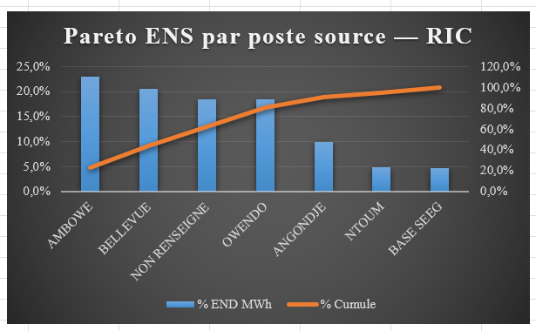
03 · DÉMARCHE & MÉTHODOLOGIE
Définir
Mesurer
Analyser
Innover
Contrôler
Hiérarchisation par analyse de Pareto
Analyse de Pareto ENS par poste source, réalisée sur l'onglet DONNEES INC, après normalisation des noms de poste (accents/casse) et vérification du total (44 758 MWh).
Trois postes — Ambowé, Bellevue et Owendo — concentrent 76% de l’END totale → ce sont eux qu'il faut prioriser pour les actions de fiabilisation.
Bissegué n'apparaît pas dans ce classement : c'est un nœud de répartition (transit), pas un poste source alimentant des départs — sa criticité se démontrera via le Pareto équipement (fréquence d'événements), pas via l’END.
Pareto par Poste

Slide 16
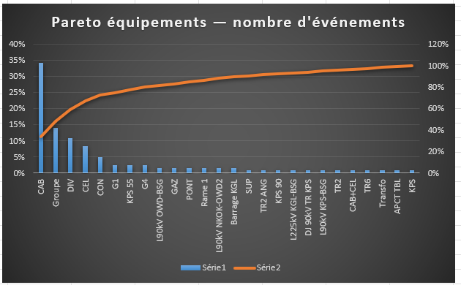
03 · DÉMARCHE & MÉTHODOLOGIE
Définir
Mesurer
Analyser
Innover
Contrôler
Pareto par équipement (EVENEMENTS)
Analyse de Pareto par nombre d'occurrences, réalisée sur l'onglet EVENEMENTS (120 événements, une ligne = une panne réelle, sans doublon de propagation).
Les câbles (CAB, 34%) et les groupes de production (Groupe, 14%) concentrent à eux seuls 48% des événements → ce sont les familles d'équipements à cibler en priorité dans l'AMDEC.
Ce Pareto répond à une question différente du précédent : où se concentrent les défaillances (fréquence), pas où se concentre l'impact énergétique (ENS).
Pareto par Équipement

Slide 17
04
DIAGNOSTIC & MODÉLISATION
Année Universitaire : 2025 - 2026

Slide 18



04 · DIAGNOSTIC & MODÉLISATION
Contrôler
Définir
Mesurer
Analyser
Innover
Indicateurs de fiabilité et de maintenabilité
Cadre stochastique
Temps de bon fonctionnement modélisés par une loi exponentielle
(processus de Poisson, taux de défaillance λ constant).
Indicateurs construits
Temps moyen entre défaillances : MTBF =
Temps moyen de réparation : MTTR =
Disponibilité : A =
Énergie Non Distribuée : ENS = Puissance coupée × Durée
$$\frac{\text{Σ}\text{TBF}}{\text{n} }$$
$$\frac{\text{Σ}\text{TTR}}{\text{n} }$$
$$\frac{\text{MTBF}}{\text{MTBF + MTTR} }$$

Slide 19
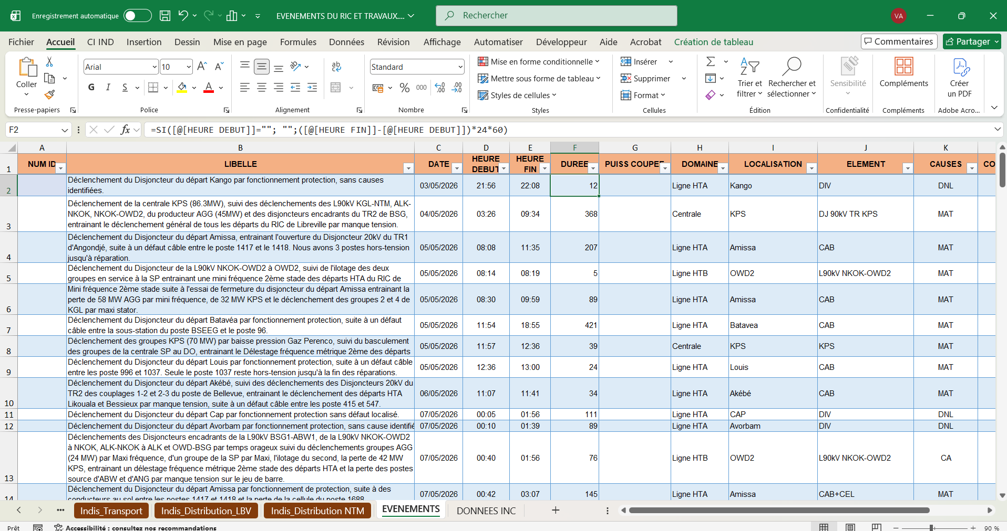
04 · DIAGNOSTIC & MODÉLISATION
Contrôler
Définir
Mesurer
Analyser
Innover
Indicateurs de fiabilité et de maintenabilité
Événements du RIC et Travaux

Slide 20
04 · DIAGNOSTIC & MODÉLISATION
Contrôler
Définir
Mesurer
Analyser
Innover
Indicateurs de fiabilité et de maintenabilité
Calcul réel de la Disponibilité des équipements
MTBF — écarts calendaires entre événements
Écart 1 → 2 : 16/05/2026 → 25/05/2026 = 9 jours
Écart 2 → 3 : 25/05/2026 → 23/06/2026 = 29 jours
Conversion en minutes :
9 × 24 × 60 = 12 960 min
29 × 24 × 60 = 41 760 min
Moyenne :
MTBF = (12 960 + 41 760) / 2 = 54 720 / 2 = 27 360 min = 456 h ≈ 19 jours
TTR — formule et vérification
durée = TTR = Δheure = Heure_fin − Heure_début
Vérification sur l'événement 1 (ordre correct : Fin − Début, jamais l'inverse) :
TTR = (13h50 − 11h28) × 60 = 2h22min × 60 = 142 min
MTTR
MTTR = ΣTTR / n
MTTR = (142 + 37 + 38) / 3 = 217 / 3 = 72,3 min = 1,205 h
Disponibilité et indisponibilité
A = MTBF / (MTBF + MTTR)
A = 456 / (456 + 1,205) = 456 / 457,205 = 0,9974
A ≈ 99,74 %
U = 1 − A = 1 − 0,9974 = 0,0026 ≈ 0,26 %
Notes:
Tableau 1 — Événements et TTR
Tableau 2 — Écarts entre événements (TBF)
Tableau 3 — Indicateurs calculés
(n = 3 événements ; n−1 = 2 intervalles de TBF exploitables, puisque le premier événement n'a pas de TBF calculable — censure à gauche.)

Slide 21
04 · DIAGNOSTIC & MODÉLISATION
Contrôler
Définir
Mesurer
Analyser
Innover
Indicateurs de fiabilité et de maintenabilité
Tableau 1 — Événements et TTR
# | Date | Début | Fin | TTR (min)
1 | 16/05/2026 | 11:28 | 13:50 | 142
2 | 25/05/2026 | 12:34 | 13:11 | 37
3 | 23/06/2026 | 12:20 | 12:58 | 38
 |  |  | Σ TTR | 217
Tableau 2 — Écarts entre événements ( TBF )
Intervalle | Écart calendaire | Conversion (× 24 × 60) | TBF (min)
Événement 1 → 2 | 9 jours | 9 × 1 440 | 12 960
Événement 2 → 3 | 29 jours | 29 × 1 440 | 41 760
 |  | Σ TBF | 54 720
Notes:
Tableau 1 — Événements et TTR
Tableau 2 — Écarts entre événements (TBF)
Tableau 3 — Indicateurs calculés
(n = 3 événements ; n−1 = 2 intervalles de TBF exploitables, puisque le premier événement n'a pas de TBF calculable — censure à gauche.)

Slide 22
04 · DIAGNOSTIC & MODÉLISATION
Contrôler
Définir
Mesurer
Analyser
Innover
Indicateurs de fiabilité et de maintenabilité
Tableau 3 — Indicateurs calculés
Indicateur | Calcul | Résultat
MTTR | 217 / 3 | 72,3 min (1,205 h)
MTBF | 54 720 / 2 | 27 360 min (456 h ≈ 19 j)
Disponibilité (A) | 456 / 457,205 | 99,74 %
Indisponibilité (U) | 1 − 0,9974 | 0,26 %
Notes:
Tableau 1 — Événements et TTR
Tableau 2 — Écarts entre événements (TBF)
Tableau 3 — Indicateurs calculés
(n = 3 événements ; n−1 = 2 intervalles de TBF exploitables, puisque le premier événement n'a pas de TBF calculable — censure à gauche.)
2. TTR — formule et vérification
durée = TTR = Δheure = Heure_fin − Heure_début
Vérification sur l'événement 1 (ordre correct : Fin − Début, jamais l'inverse) :
TTR = (13h50 − 11h28) × 60 = 2h22min × 60 = 142 min ✓
3. MTTR
MTTR = ΣTTR / n
MTTR = (142 + 37 + 38) / 3 = 217 / 3 = 72,3 min = 1,205 h
4. MTBF — écarts calendaires entre événements
Écart 1 → 2 : 16/05/2026 → 25/05/2026 = 9 jours
Écart 2 → 3 : 25/05/2026 → 23/06/2026 = 29 jours
Conversion en minutes :
9 × 24 × 60 = 12 960 min
29 × 24 × 60 = 41 760 min
Moyenne :
MTBF = (12 960 + 41 760) / 2 = 54 720 / 2 = 27 360 min = 456 h ≈ 19 jours
Méthode calendaire simplifiée (jours entiers). La méthode rigoureuse combine date + heure (voir feuille de calcul Excel) ; l'écart est ici négligeable (456 h vs 454,94 h, soit 0,3 %) mais peut être plus significatif sur un échantillon aux horaires plus variés.
5. Disponibilité et indisponibilité
A = MTBF / (MTBF + MTTR)
A = 456 / (456 + 1,205) = 456 / 457,205 = 0,9974
A ≈ 99,74 %
U = 1 − A = 1 − 0,9974 = 0,0026 ≈ 0,26 %

Slide 23

04 · DIAGNOSTIC & MODÉLISATION
Définir
Mesurer
Analyser
Innover
Contrôler
Diagramme Ishikawa (5 M / 7M )
MÉTHODE
MANAGEMENT
MESURE
Abandon des fiches de constatation au poste de Bissegué
Nouvelle méthodologie de travail
Changement de divisionnaire
Abandon des fiches de constatation
Recherche de rapidité d'intervention
Évolution des pratiques managériales
Perte de traçabilité locale
Écart entre formalisation et pratique terrain
Nouvelle orientation méthodologique
Données centralisées disponibles au Dispatching
MAT : 94 occurrences
FM : Fausse Manœuvre
Conditions environnementales
Défaillances d'équipements
Pratiques d'exploitation
Contraintes externes d'exploitation
Événements issus du registre Dispatching
Besoin de retour d'expérience
À compléter selon les données disponibles
MATÉRIEL
MAIN-D'ŒUVRE
MILIEU

Slide 24
04 · DIAGNOSTIC & MODÉLISATION
Définir
Mesurer
Analyser
Innover
Contrôler
5 Pourquoi
Problème : Abandon des fiches de constatation à Bissegué
P1 — Parce que : changement de divisionnaire
P2 — Parce que : nouvelle méthodologie de travail introduite
P3 — Parce que : volonté de simplifier les échanges terrain/hiérarchie
P4 — Parce que : réduction de la charge documentaire
P5 — Parce que : recherche de rapidité d'intervention
Cause racine : Arbitrage organisationnel entre rapidité d'intervention et rigueur de traçabilité

Slide 25
04 · DIAGNOSTIC & MODÉLISATION
Contrôler
Définir
Mesurer
Analyser
Innover
AMDEC et arbre de défaillance
AMDEC — poste de Bissegué
Grille de criticité C = F × G × D, seuils validés par la DETTE.
Fréquence (F) objectivée par comptage réel sur le registre d'incidents ; Gravité (G) recoupée par l'ENS moyen du mode de défaillance.
Arbre de défaillance
Construit à partir des libellés d'incidents décrivant des cascades de déclenchements (ex. poste d'Owendo : perte simultanée de 2 disjoncteurs → porte ET).

Slide 26
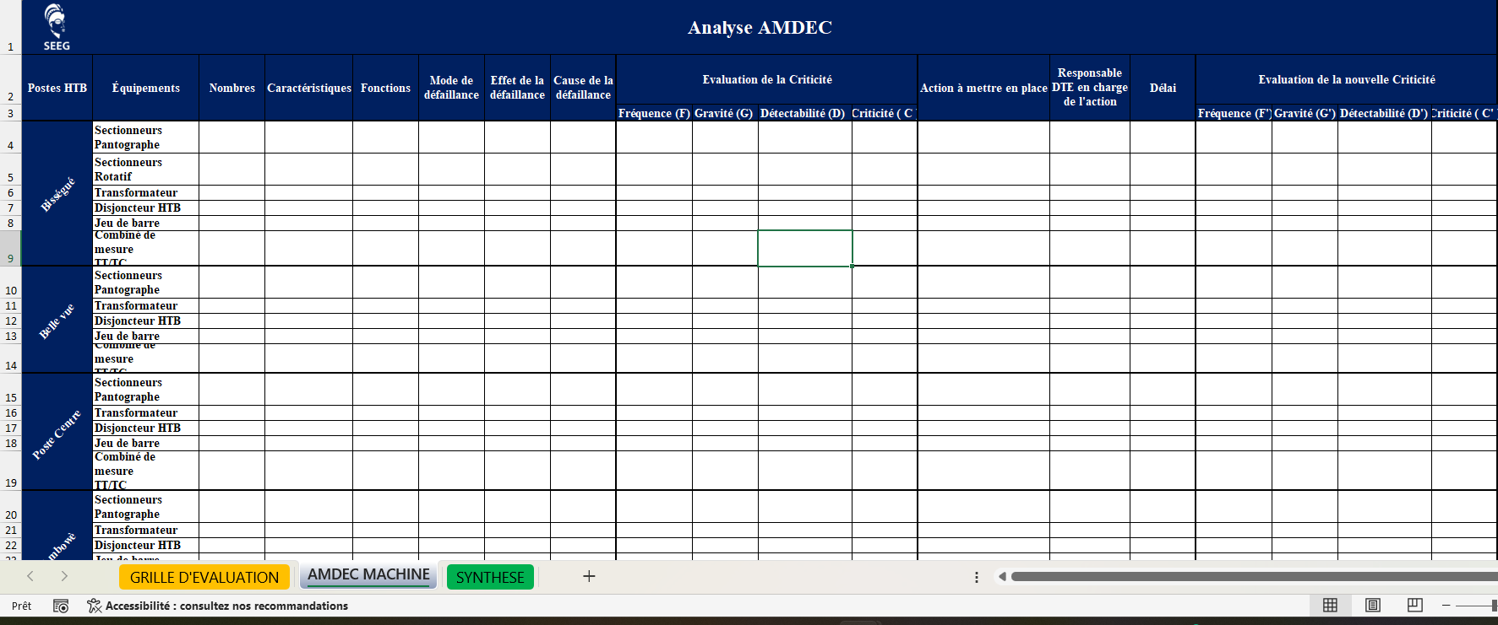
04 · DIAGNOSTIC & MODÉLISATION
Contrôler
Définir
Mesurer
Analyser
Innover
AMDEC et Arbre de Défaillance
Amdec Machine par postes

Slide 27
05
APPORTS & RECOMMANDATIONS
Année Universitaire : 2025 - 2026

Slide 28
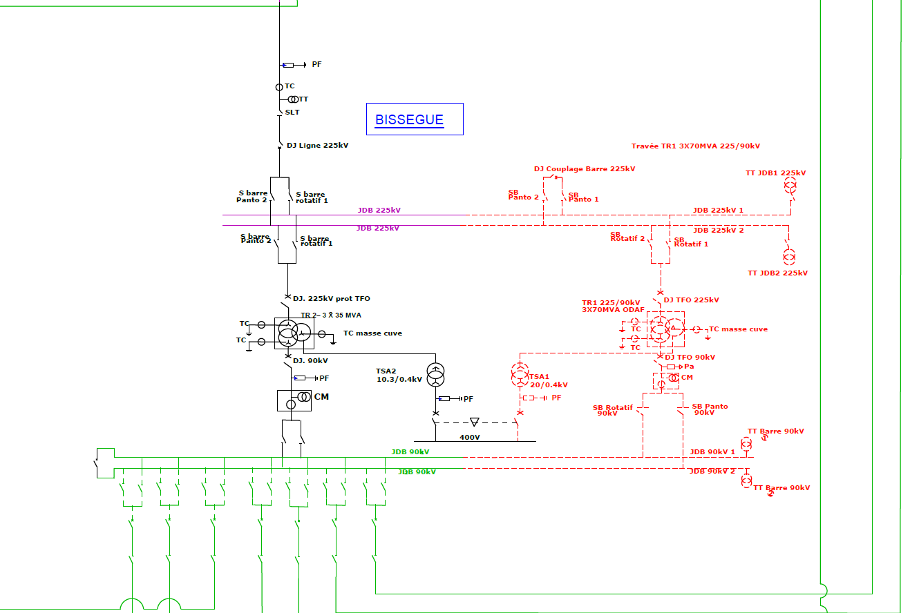
05 · APPORTS & RECOMMANDATIONS
Contrôler
Définir
Mesurer
Analyser
Innover
Plan de maintenance : RCM et TPM
RCM — Reliability Centered Maintenance
Définit la stratégie de maintenance adaptée à chaque mode de défaillance critique identifié par l'AMDEC.
TPM — Total Productive Maintenance
Levier complémentaire orienté terrain : maintenance autonome, routines d'inspection de premier niveau.
Schéma unifilaire des poste 90/225 kV du site de Bissegué

Slide 29
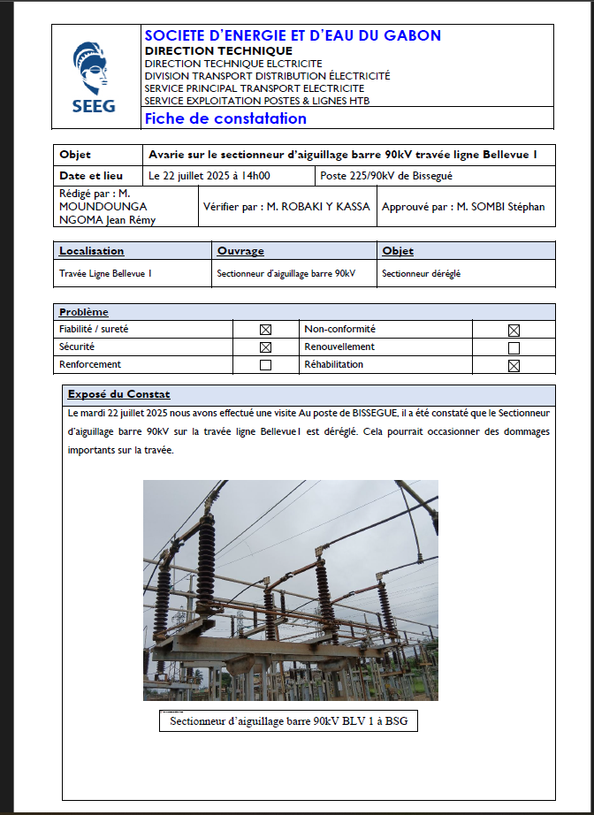
05 · APPORTS & RECOMMANDATIONS
Contrôler
Définir
Mesurer
Analyser
Innover
Priorisation et tableau de bord
Priorisation des investissements de maintenance sur la base de l'Énergie Non Distribuée ( END )
Tableau de bord de suivi : MTBF, MTTR, disponibilité, taux de maintenance préventive — suivi mensuel par TCD.
Recommandation immédiate : fiche de constatation terrain modernisée, pour restaurer la traçabilité locale à Bissegué.
Fiche de constatation exemple de Bissegué

Slide 30
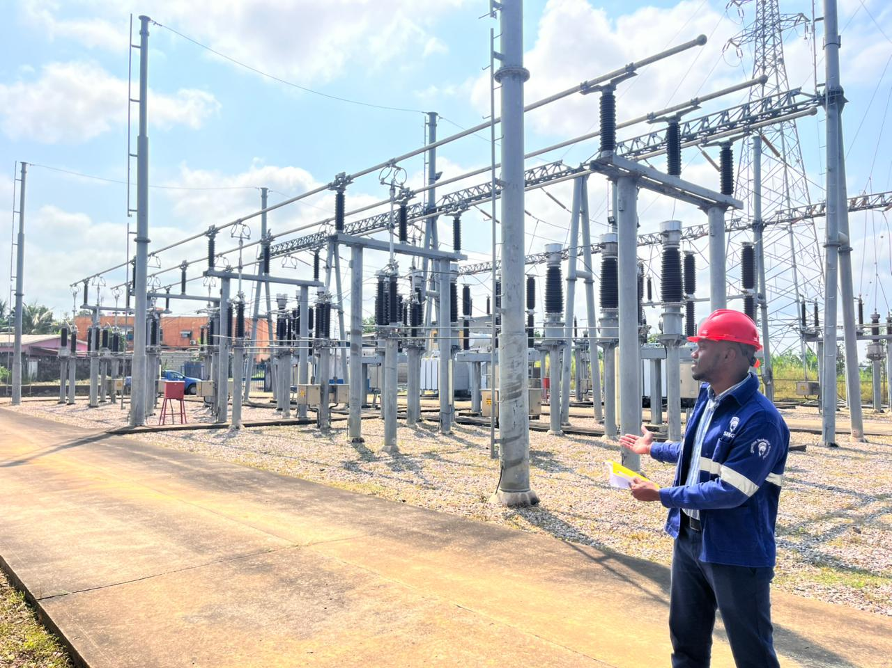
05 · APPORTS & RECOMMANDATIONS
Contrôler
Définir
Mesurer
Analyser
Innover
Limites et perspectives
Limites
Étude quantitative concentrée sur un seul poste (Bissegué) ; période d'observation limitée pour certains indicateurs.
Perspectives
Généralisation de la démarche aux autres postes du RIC (Owendo, Angondjé, Ntoum, Nkok).
Intégration future de données ; programmation linéaire pour la priorisation budgétaire ; méthode multicritère TOPSIS.
Sur le terrain au poste d’Angondjé

Slide 31
Merci pour votre attention

